Slide 1
El Salvador Departamento de Mantenimiento
REPARACION DE PUERTA DE BAÑO DE CLIENTES, REPARACIÓN DE BANCO DE CAFETERÍA E INSTALACIÓN DE 3 ARGOLLAS EN BODEGA.
DF CENTRO LIBERTAD
08/11/2021

Slide 2
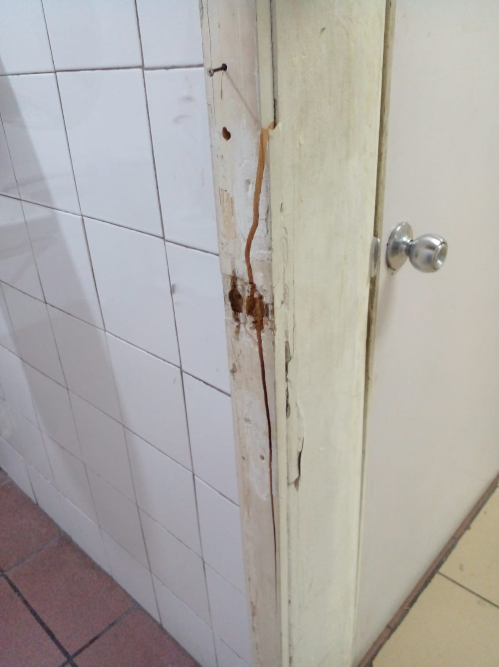
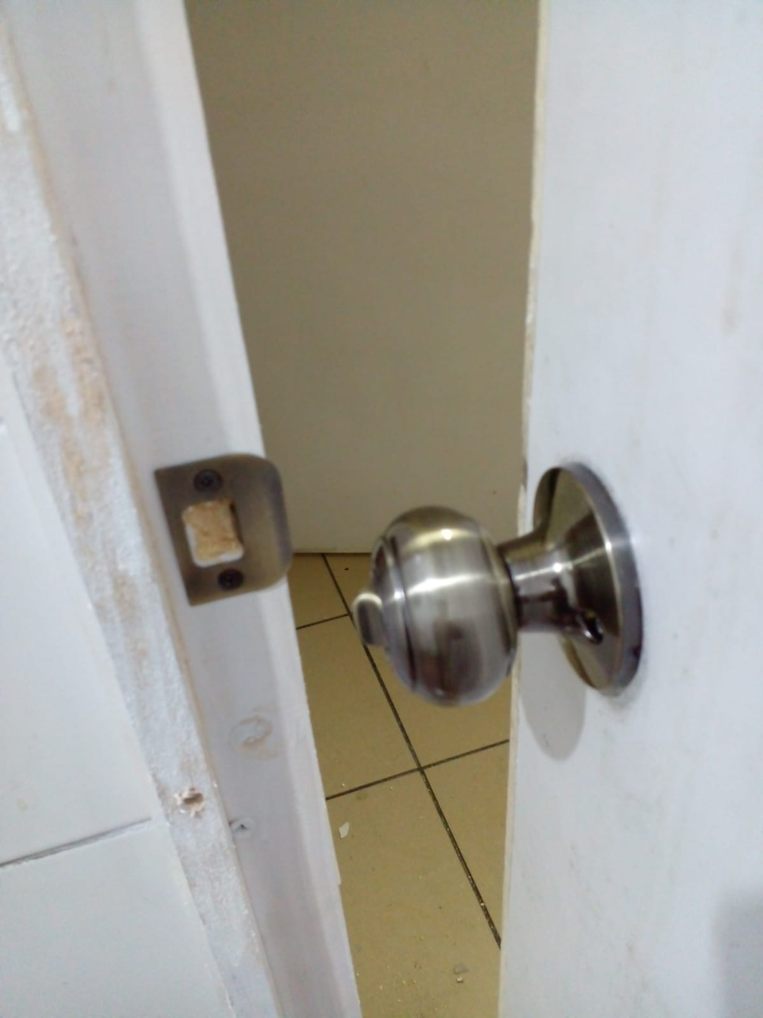
CAMBIO DE MOCHETA EN PUERTA DE BAÑO
ANTES
DESPUES

Slide 3
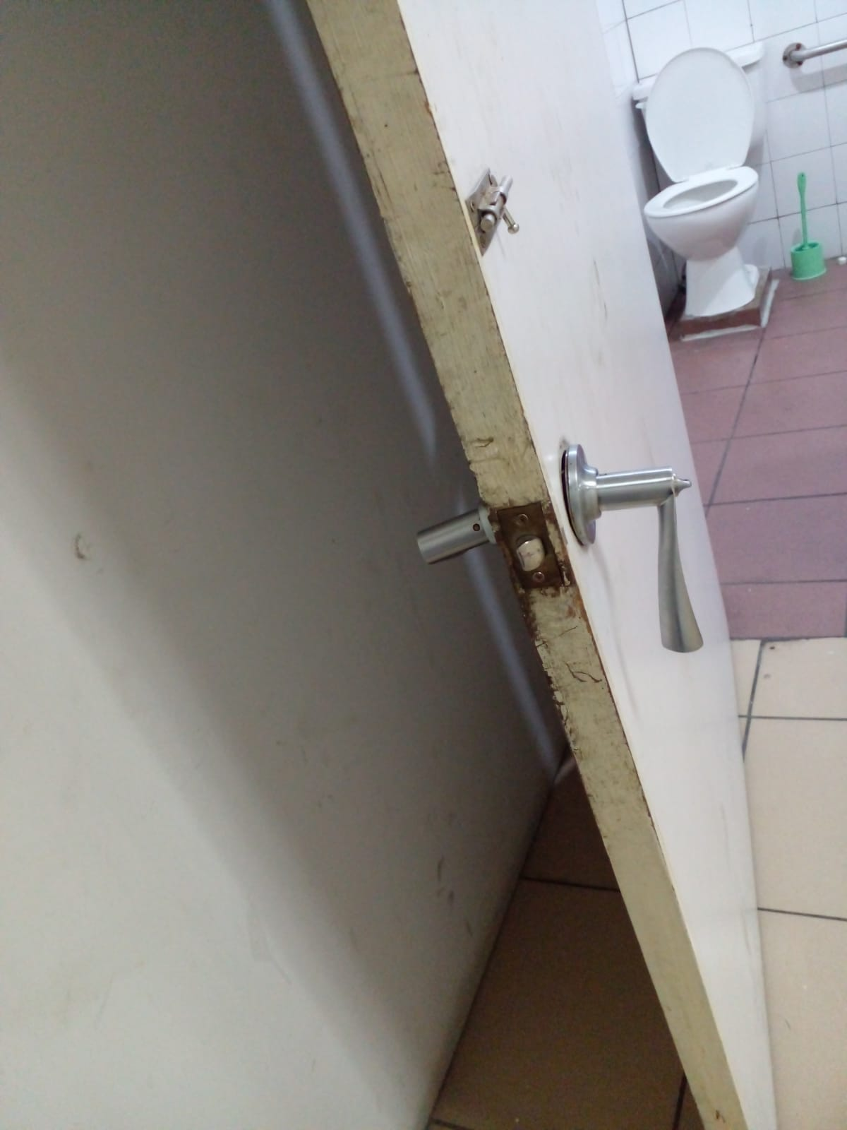
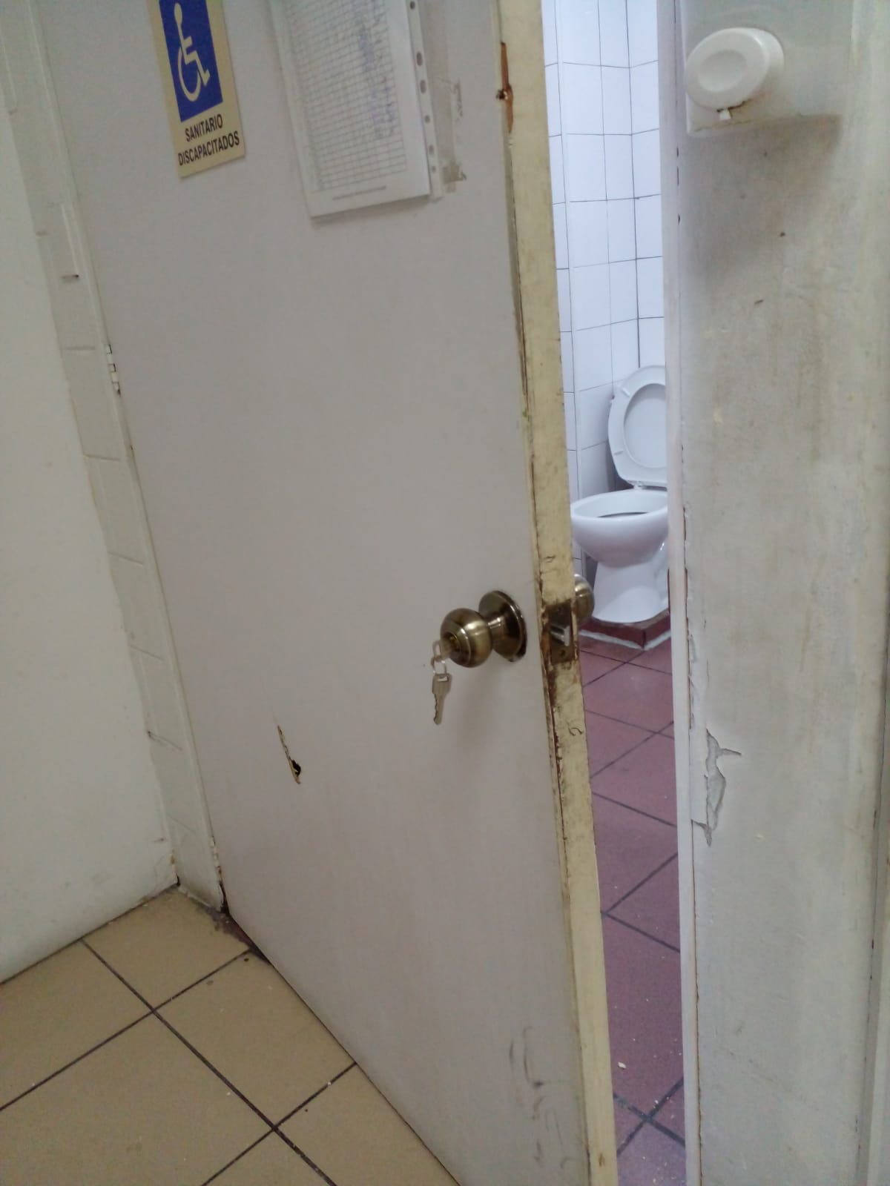
CAMBIO DE CERRADURA EN PUERTA DE BAÑO
DESPUES
ANTES

Slide 4
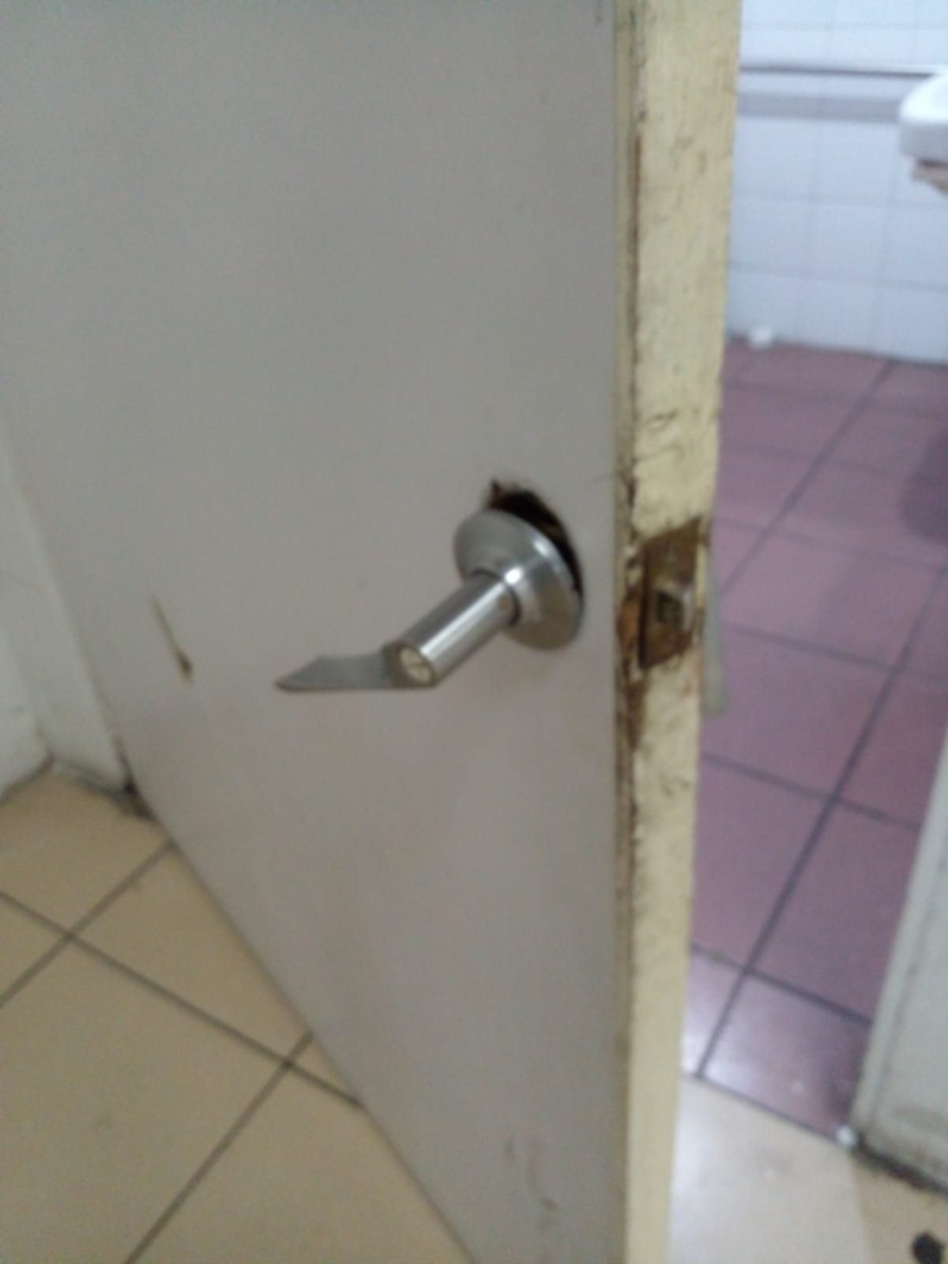
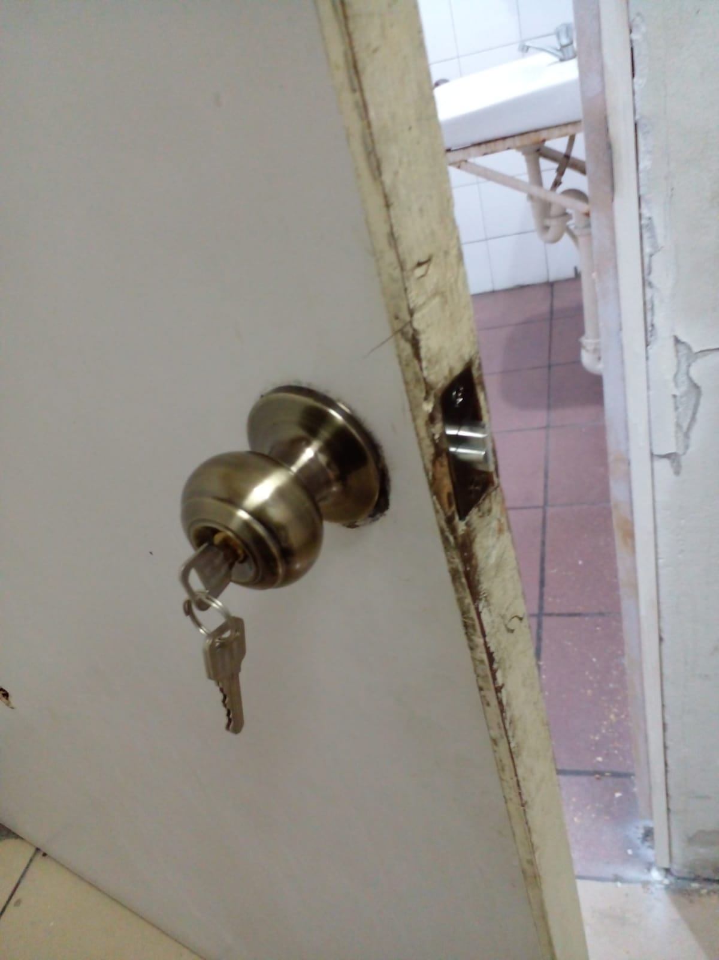
CAMBIO DE CERRADURA EN PUERTA DE BAÑO
ANTES
DESPUES

Slide 5
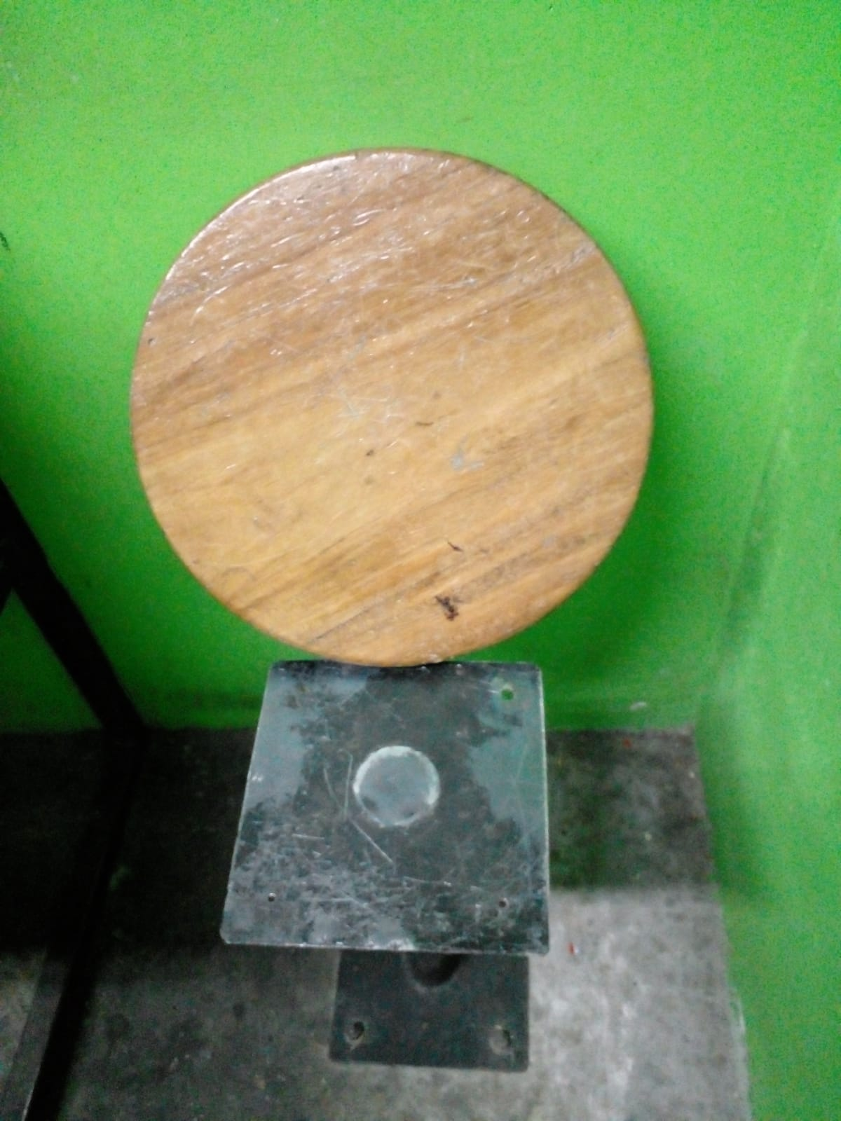
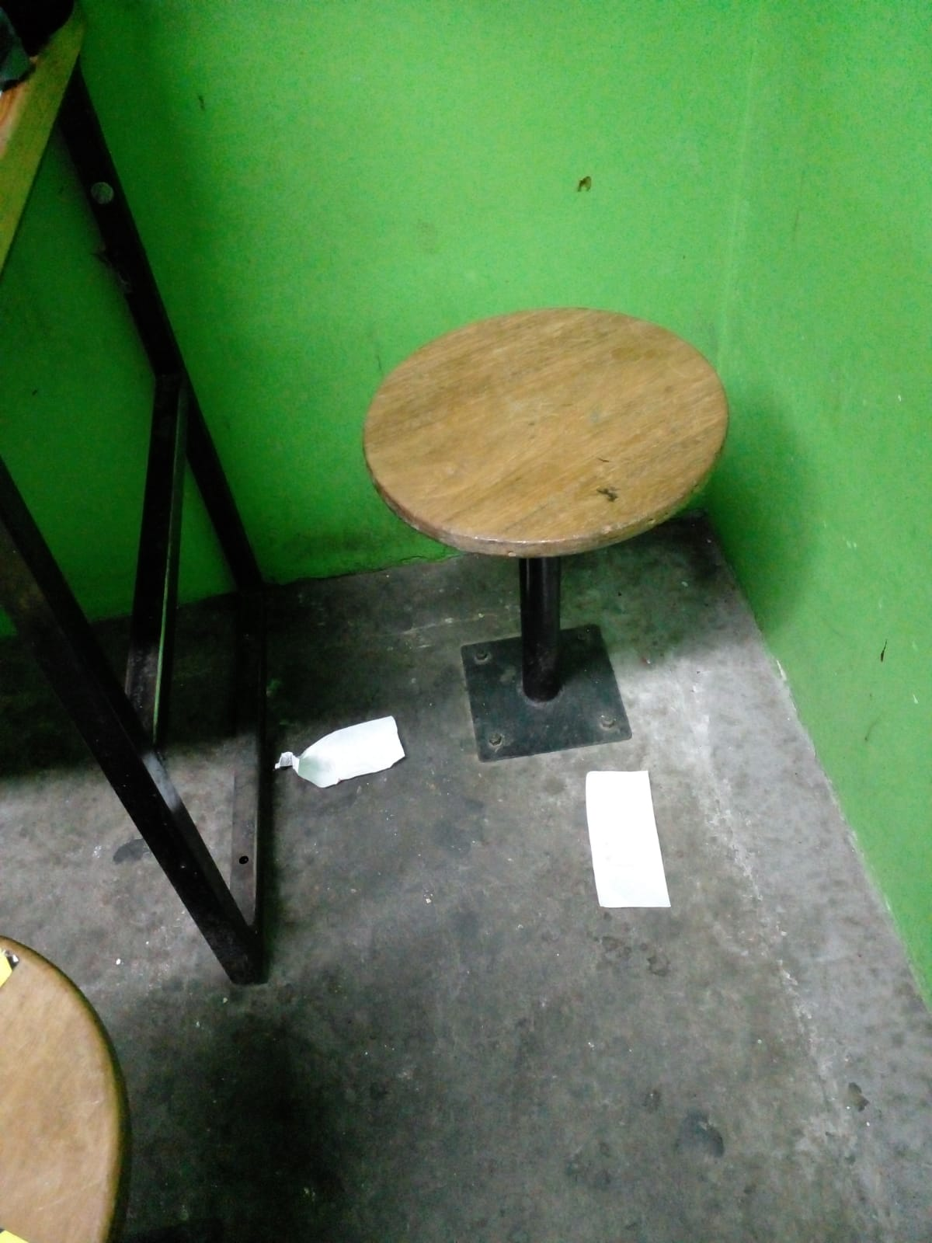
REPARACIÓN DE BANCO DE CAFETERÍA
ANTES
DESPUES

Slide 6
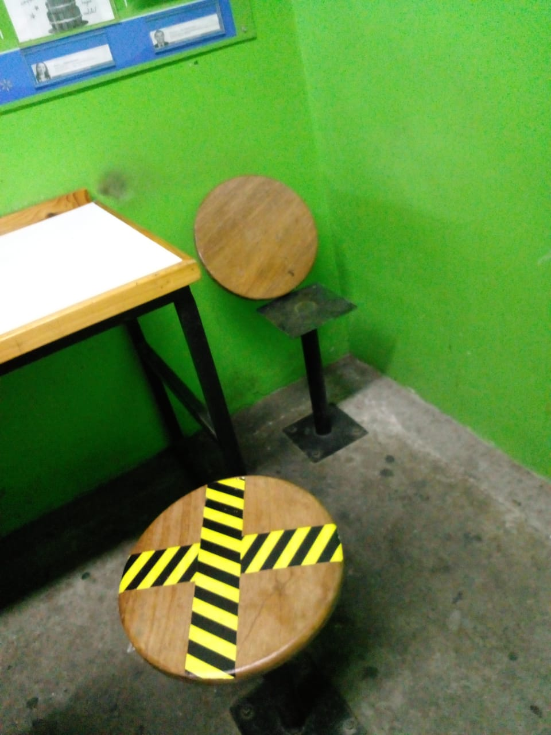
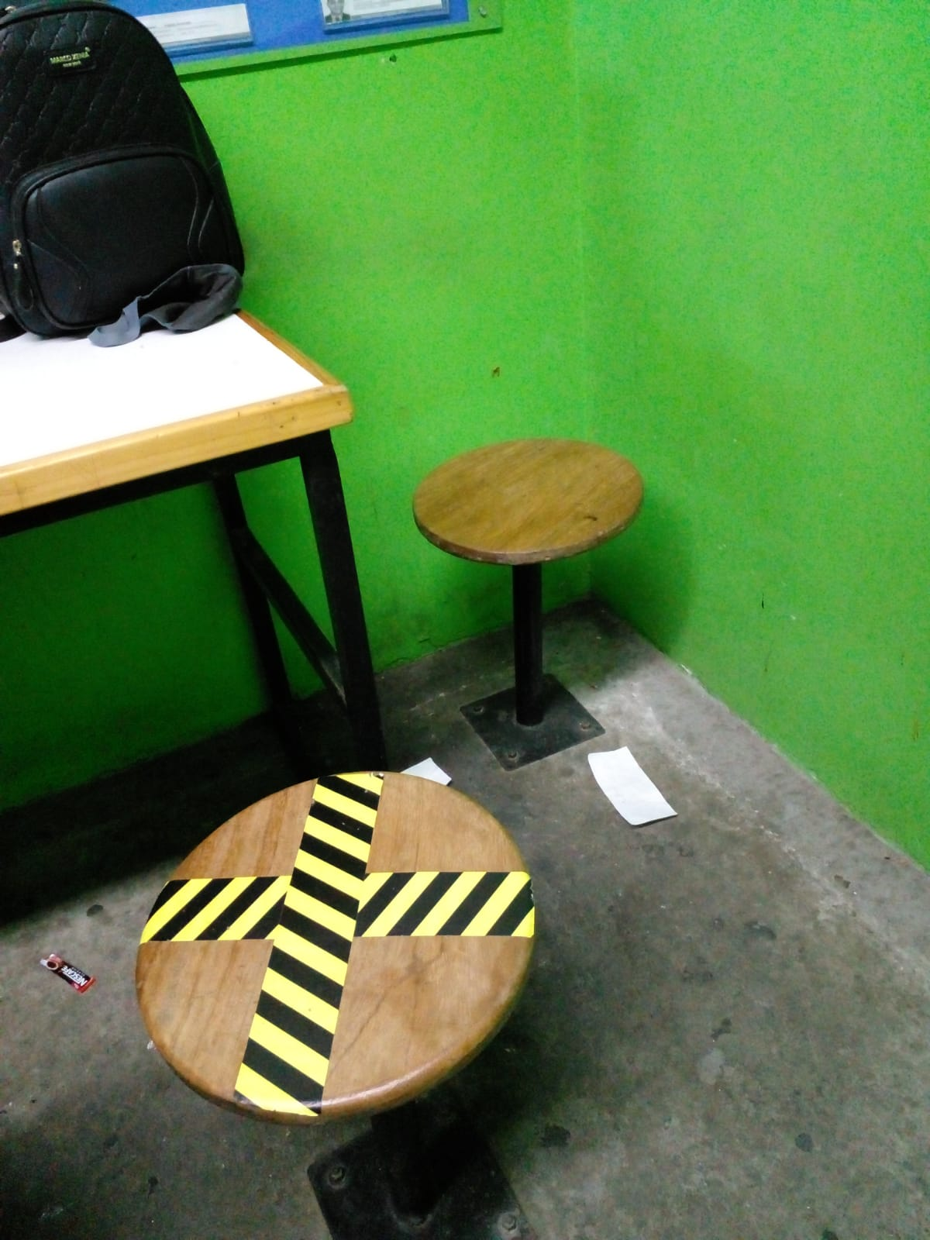
REPARACIÓN DE BANCO DE CAFETERÍA
ANTES
DESPUES

Slide 7
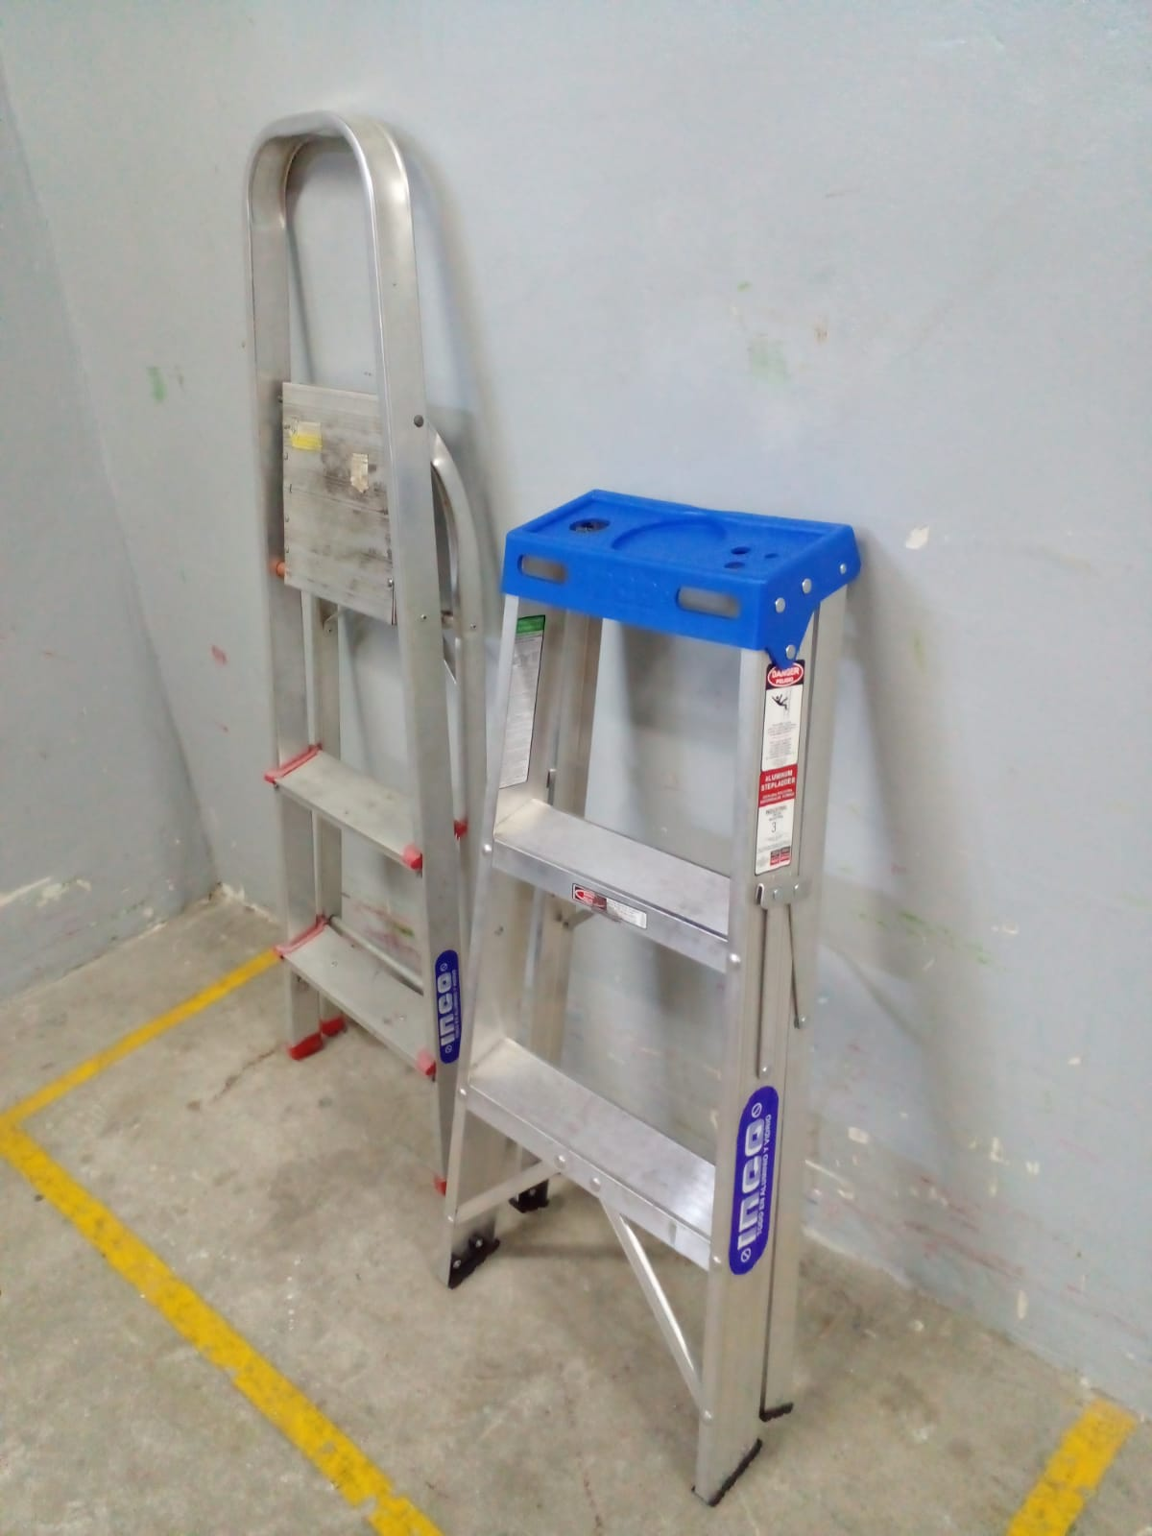
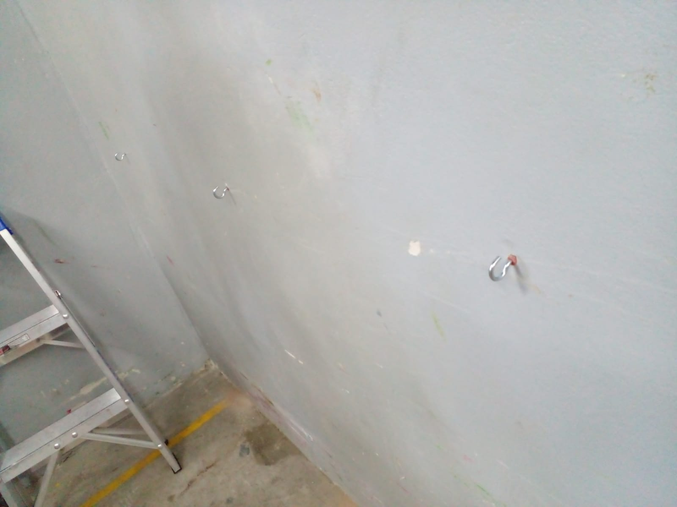
INSTALACIÓN DE 3 ARGOLLAS
ANTES
DESPUES

